Slide 1


Spatial-SAM: Spatially Consistent 3D Electron Microscopy Segmentation with
SDF Memory and Semi-Supervised Learning
CVPR 2026

Slide 2

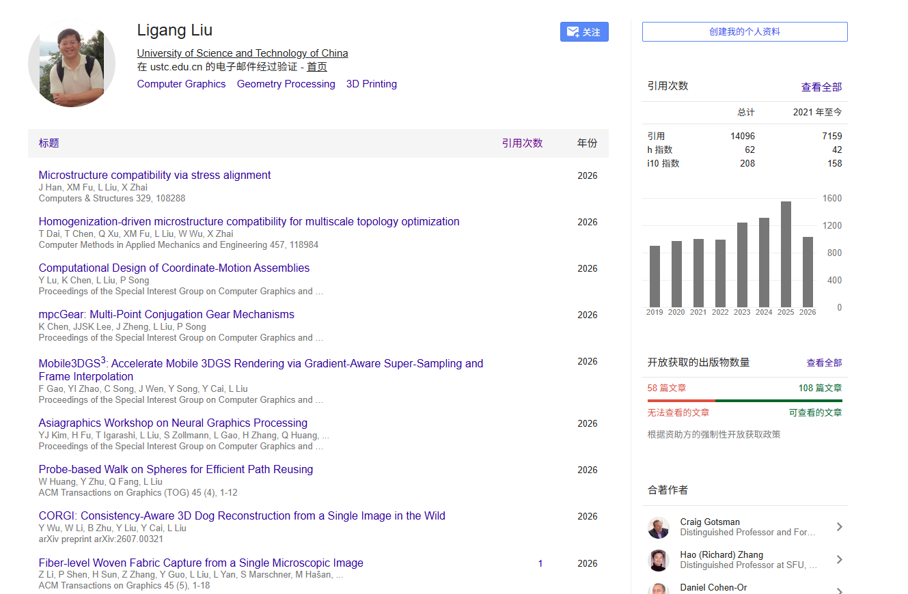
Authors
01
自强不息 厚德载物
知行合一、经世致用
Central South University

Slide 3

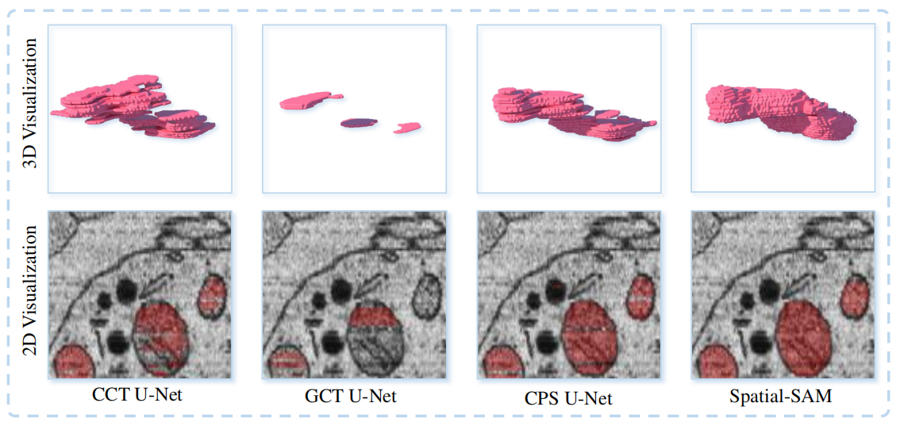
Introduction
02
三维电子显微镜图像分割的难点
标注成本高
三维数据规模大，逐切片人工标注耗时
传统全监督方法依赖大量完整标签
空间一致性不足
单张切片结果可能看起来准确
相邻切片之间容易出现位置跳变
三维重建后产生断裂、锯齿
知行合一、经世致用
自强不息 厚德载物
Tsinghua University of China
Central South University

Slide 4
Introduction
02
SAM2的局限
本文Motivation
空间一致性不足
Memory来源于历史二维预测，缺少显示三维结构信息
难以确保切片间的空间连续性和结构完整性
错误预测被写入Memory后会不断积累
需要比历史二维Memory更可靠的三维记忆
由3D U-Net预测整个体数据的三维几何表示
提供平滑、双向且不容易累积错误的结构引导
需要充分利用少量标注
利用SAM2少样本能力生成初始伪标签
在SDF回归与Mask学习之间交替优化
少标注泛化困难
不同样本间外观差异较大
少量人工标注难以支持稳定的三维分割
知行合一、经世致用
自强不息 厚德载物
Tsinghua University of China
Central South University

Slide 5
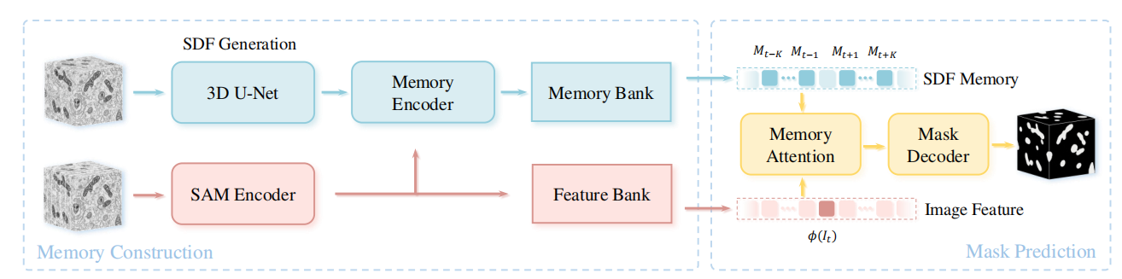
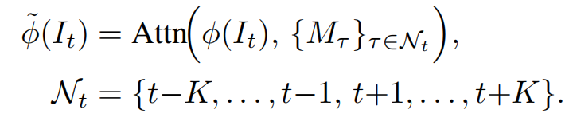
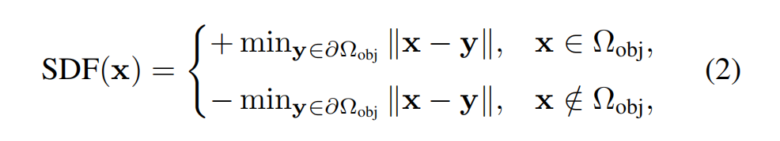
Methodology
03
同时读取当前切片前后邻近切片的Memory
排除当前切片自身的Memory
邻域SDF提供三维结构参考，当前图像负责精细边界
知行合一、经世致用
自强不息 厚德载物
Tsinghua University of China
Central South University

Slide 6
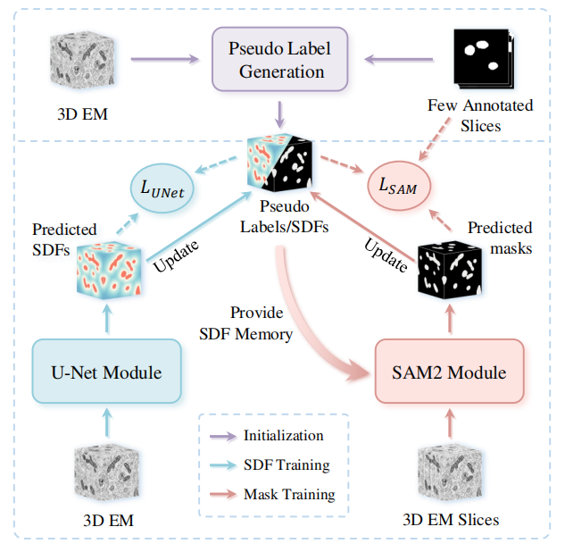
Methodology
03
双轨半监督训练
伪标签初始化
用少量标注切片作为SAM2的条件帧
利用SAM2的传播能力生成完整体数据的初始伪标签
SDF轨道：学习三维几何
将伪标签转化为伪SDF
用伪SDF监督3D U-Net预测三维SDF
Mask轨道：细化二维分割
将预测SDF编码为Memory
SAM2结合当前图像与邻域Memory预测Mask
新预测结果更新伪标签，进入下一轮训练
知行合一、经世致用
自强不息 厚德载物
Tsinghua University of China
Central South University

Slide 7
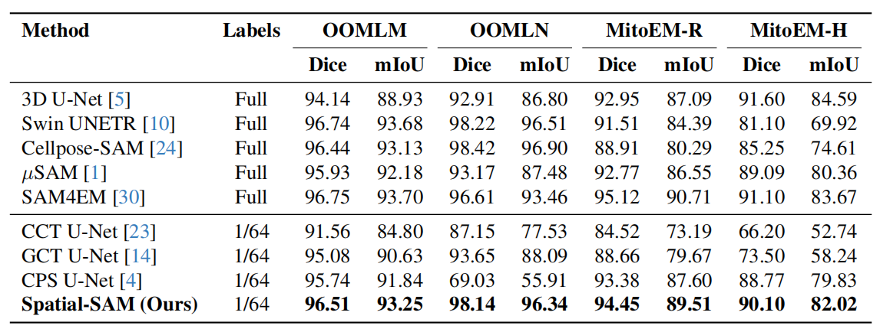
Experiments
04
知行合一、经世致用
自强不息 厚德载物
Tsinghua University of China
Central South University

Slide 8
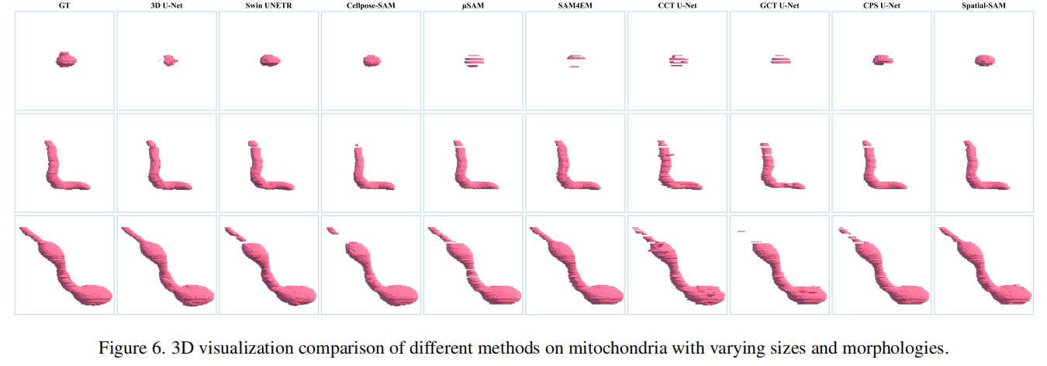
Experiments
04
知行合一、经世致用
自强不息 厚德载物
Tsinghua University of China
Central South University

Slide 9
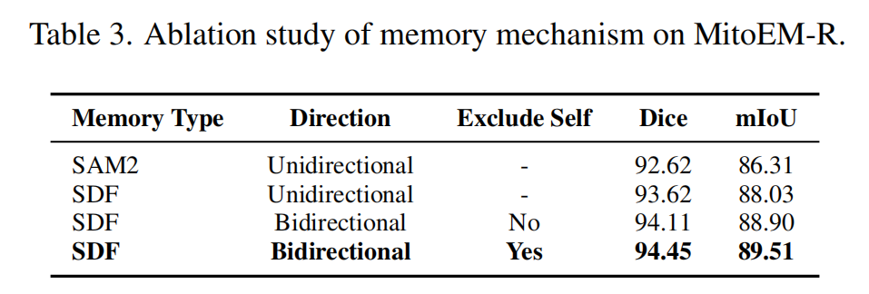
Experiments
04
知行合一、经世致用
自强不息 厚德载物
Tsinghua University of China
Central South University

Slide 10
总结与思考
05
论文核心结论
用3D U-Net预测的SDF代替SAM2基于历史Mask的Memory
双向读取当前切片的邻域Memory，并排除当前切片自身的粗SDF
通过SDF回归与Mask学习交替训练，仅用1/64标注切片就可接近全监督方法
对OCT任务的启发
对连续OCT B-scan独立分割时，相邻切片的层边界可能发生位置跳变，导致三维重建曲面不连续。借鉴本文方法，可以将前后B-scan的层边界坐标或距离图编码为几何Memory，在当前切片模糊时提供层面位置和变化趋势参考。
知行合一、经世致用
自强不息 厚德载物
Tsinghua University of China
Central South University

Slide 11


谢 谢 ！
THANKS FOR ALL

